Slide 1

DenseFuse：红外和可见图像的融合方法
汇报人：黄思彪
2024.5.8

Slide 2

目录
CONTENTS
01
研究背景及其意义
02
DenseFuse的实现

Slide 3
研究背景
图像融合技术旨在将不同源图像中的互补信息整合到单幅融合图像中以全面表征成像场景，并促进后续的视觉任务。随着深度学习的兴起，基于深度学习的图像融合算法如雨后春笋般涌现，特别是自编码器、生成对抗网络以及 Transformer 等技术的出现使图像融合性能产生了质的飞跃。全文对不同融合任务场景下的前沿深度融合算法进行全面论述和分析。
主要将图像融合分为三类：
1.多模态图像融合
（1）可见光和红外光图像融合(Visible and Infrared)
（2）医学图像融合（CT and MRI,MRI and PET)
2.数字图像融合
（1）多聚焦图像融合（Muti-focus）
（2）多曝光图像融合（Muti-exposure）
3.遥感图像融合
（1）多光谱和全色图像融合（MS and PAN)
（2）多光谱和高光谱图像融合(MS and HS)

Slide 4
研究目的与意义
在《DenseFuse: A Fusion Approach to Infrared and Visible Images》中，作者提出了一种针对红外和可见光图像融合问题的新型深度学习体系结构。与传统的卷积网络相比，编码网络与卷积层，融合层和密集块相结合，其中每一层的输出彼此相连。 作者尝试使用此体系结构在编码过程中从源图像中获取更多有用的feature，并设计了两个融合层（融合策略）以融合feature。 最后，通过解码器重建融合图像。与现有融合方法相比，该融合方法在客观和主观评估方面均达到了当时的最新水平。

Slide 5
目录
2.DenseFuse的实现
（1）网络结构
（2）损失函数
（3）训练过程
（4）融合策略

Slide 6
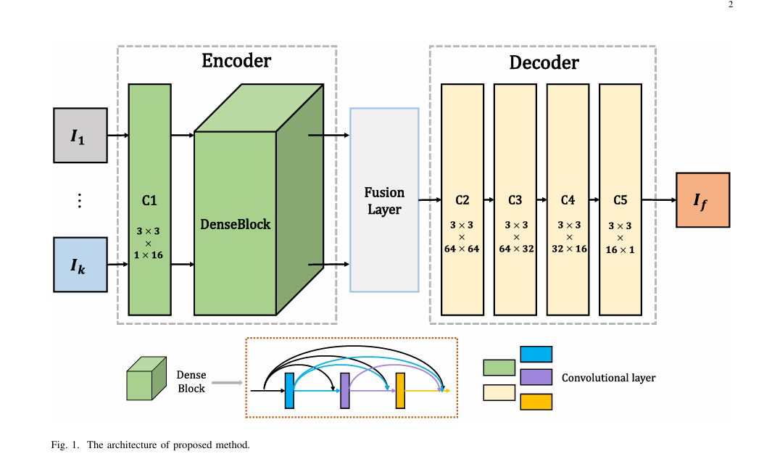
网络结构
网络结构包含三个部分：编码器、融合层和解码器。如上图所示编码器包含两个部分（C1和DenseBlock），用于提取深度特征。第一层（C1）包含3×3卷积以提取粗糙特征，而DenseBlock包含三个卷积层（每个层的输出级联为随后的层的输入），其中也包含3×3卷积。编码器的体系结构具有两个优点。首先，滤波器的大小和卷积运算的步幅分别为3×3和1。使用此策略，输入图像可以是任何大小。其次，DenseBlock可以在编码网络中尽可能保留深度特征，并且该操作可以确保融合策略中使用所有显著特征。解码器包含四个卷积层（3×3卷积）。融合层的输出将是解码器的输入。使用这种简单有效的架构来重构最终融合的图像。

Slide 7
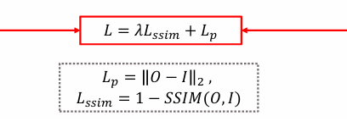
损失函数
作者采用了以下损失函数，由像素损失函数​和结构相似性损失函数，加权得到了以上损失函数，其中O和I分别表示输出图像和输入图像。L p 是输出O和输入I之间的欧几里得距离，SSIM(⋅)表示结构相似性，它表示两个图像的结构相似性。 由于像素损失和SSIM损失之间存在三个数量级的差异，因此在训练阶段，将λ分别设置为1、10、100和1000。
单击编辑标题
单击编辑标题
单击此处可编辑内容，根据您的需要自由拉伸文本框大小
单击此处可编辑内容，根据您的需要自由拉伸文本框大小
01

Slide 8
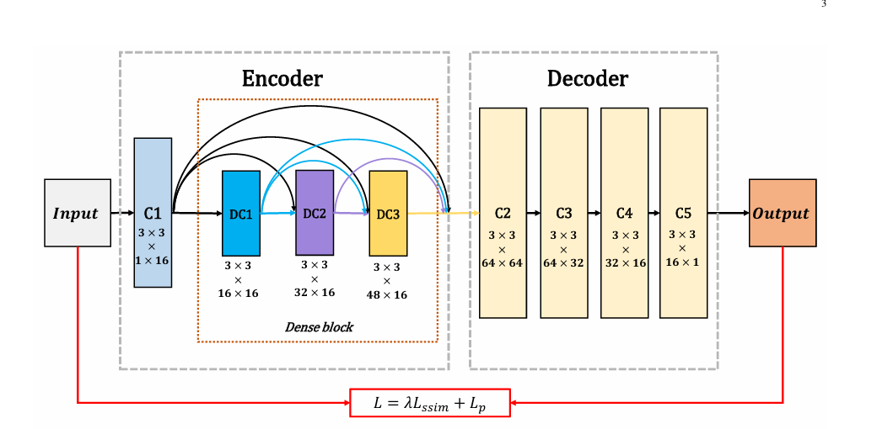
训练过程
在训练阶段，作者只考虑编码器和解码器网络（融合层被丢弃），尝试训练编码器和解码器网络以重建输入图像。 固定编码器和解码器权重后，采用自适应融合策略融合编码器获得的深层特征。 上图展示了在训练阶段网络的详细结构。

Slide 9
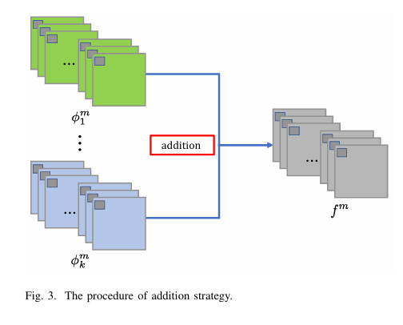

融合策略
1.相加策略
加法融合策略，如图1所示，一旦编码器和解码器网络固定，在测试阶段，两个输入图像将分别馈送到编码器中。
其中ϕ km表示第k种数据的第m 通道，m ∈ { 1 , 2 , . . . , 64 } , k ≥ 2 ，fm为融合结果，满足：
单击此处编辑您要的内容，建议您在展示时采用微软雅黑字体，本模版所有图形线条及其相应素材均可自由编辑、改色、替换。更多使用说明和作品请详阅模版最末的使用手册。

Slide 10
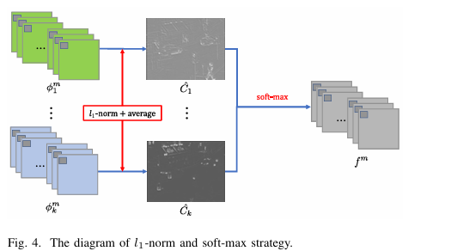

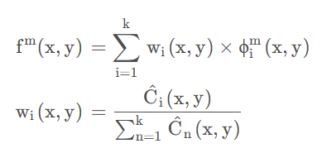

融合策略
2. L1范数策略
相加策略的性能在文献中得到了证明。但是这种操作是用于显著特征选择的非常粗略的融合策略。我们在网络中应用了一种基于 l1 范数和softmax操作的新策略。该策略的示意图如图 4 所示。
在图中，特征图由φmi 表示，作用程度的图像C ^ i 将由L1范数和基于块的平均算子计算，而fm还是表示融合的特征图。L1范数可以作为特征图的作用程度的度量。 因此，由下式计算的初始作用程度图Ci
​
然后根据下式进行范围内的平均：
其中r = 1 r=1r=1决定一个像素是由以其为中心的3×3的范围内进行平均得到。
之后可以通过下式进行融合图生成：

Slide 11
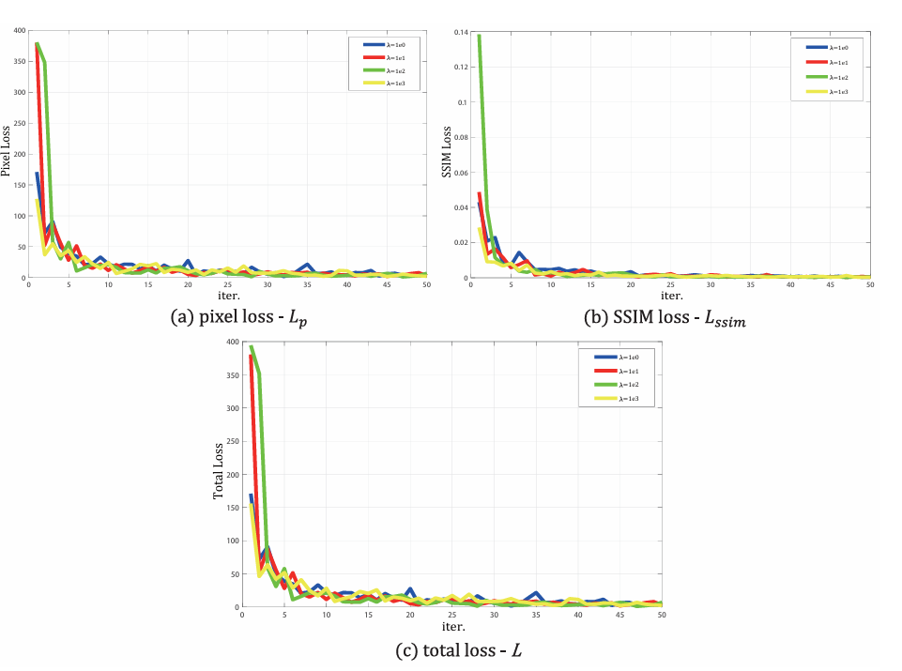
结果分析
左图表示的是训练阶段时，像素损失（a），SSIM损失（b）和总损失（c）的变化图 水平轴上的每个点表示100个Epoch，作者选择前5000次迭代。 并且“蓝色”为λ = 1 ；“红色”为λ ＝ 10； “绿色”为λ ＝ 100 ；“黄色”为λ = 1000。
在训练阶段，作者使用MS-COCO14作为输入图像。在这些源图像中，约有79000张图像被用作输入图像，在每次迭代中使用1000张图像来验证重构能力。
在结果中，在前2000次迭代中，随着SSIM损失权重λ数值指数的增加，网络具有快速收敛性。 像素损失和SSIM损失之间的数量级是不同的。当λ增大时，SSIM损失在训练阶段起着更重要的作用。
单击此处编辑您要的内容，建议您在展示时采用微软雅黑字体，本模版所有图形线条及其相应素材均可自由编辑、改色、替换。更多使用说明和作品请详阅模版最末的使用手册。

Slide 12
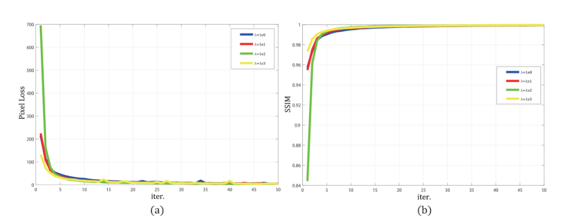
结果分析
KAIST Multispectral database
左图表示测试过程中，像素损失（a）和SSIM损失（b）的变化图

Slide 13
总结
在这篇论文中，首次了解了一种新的神经网络，由编码网络和解码网络组成，编码网络包含卷积层和密集块，利用卷积层和密集连接提取特征。以及两种融合策略，相加策略和L1范数策略用于融合编码网络提取的特征图。通过训练参数分析证明，采用较大的SSIM损失权重λ可以加速网络训练收敛。
值得注意的是，此方法还可用于融合RGB图像和红外图像

Slide 14
感谢您的聆听！

